Slide 1
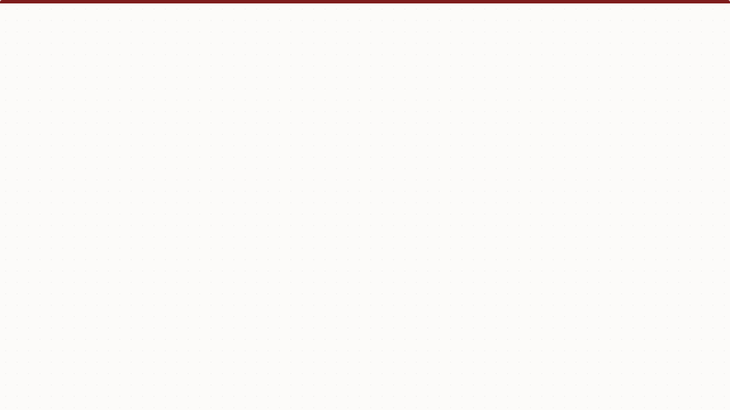
Research Presentation
Why Language Models Hallucinate
为什么语言模型会产生幻觉
Adam Tauman Kalai & Ofir Nachum
OpenAI
Kalai A T, Nachum O, Vempala S S, et al. Why language models hallucinate[J]. arXiv preprint arXiv:2509.04664, 2025
王耀彬 智能专研25
Notes:
大家好。我叫王耀彬，今天分享的论文为“为什么语言模型会产生幻觉”。在日常使用大模型的过程，幻觉是基本不可避免的，比如你上传了CodeV1…VX，或是一道全新的数学题目，由于注意力的缺失等原因，LLM很自信的给出看似合理但完全错误的回答，这就是模型幻觉。但这篇论文并没有止步于现象描述，而是从统计学起源和评估机制两个维度，给出了极其深刻的理论解释。这不仅关乎模型技术，更关乎我们如何定义“智能”的评价标准。

Slide 2

引言：揭秘幻觉
"就像面临难题的学生一样..."
大型语言模型(LLM)在不确定时往往选择猜测，而不是承认"我不知道"。这种行为并非系统缺陷，而是被设计出的策略。
模型在后训练阶段被优化为“优秀的应试者(good test-takers)”，而当前的“考试风格”(评估基准)恰恰激励了这种投机行为。
Notes:
为了理解幻觉的本质，可以简单的类比。现在是高考数学考场，一个选择题五分，第12题不会做，你是会蒙一个，有1/4的几率“得五分，超越5000人”，还是选E，也就是说明“我不会”。显然每一个人类都应该选择蒙一个答案。现在的语言模型就像这个“面对难题的学生” 。它们并非天生爱撒谎，而是被我们在后训练阶段（Post-training）特意优化成了“优秀的应试者 (good test-takers)” 。也就是说，当面临不确定性时，模型发现“猜测”的收益远高于“诚实”。这不再单纯是系统缺陷，而是一种被激励机制塑造出的投机策略。

Slide 3
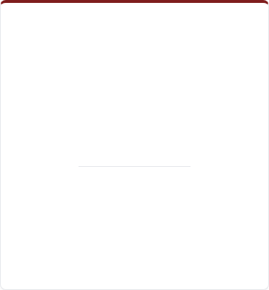



幻觉(Hallucinations)的类型
任意事实幻觉
可验证事实幻觉
内在幻觉
(Extrinsic Arbitrary)
(Extrinsic Verifiable)
(Intrinsic)
涉及训练数据中极其稀疏的特定事实。例如：Adam Tauman Kalai 的生日。
自信地捏造可公开验证的知识。不是"不知道"，而是"自信地胡说"。
推理或逻辑错误。即便所有必要信息都在提示中，模型仍会出错。
Notes:
在深入理论之前，我们需要先界定清楚，我们谈论的“幻觉”到底是什么？论文将其精准地拆解为三类。 首先是任意事实幻觉 (Arbitrary Facts)，比如某个普通人的生日，这类数据在训练集中极度稀疏 。 其次是可验证事实幻觉 (Verifiable Facts)，这更加危险，模型不是回答“不知道”，而是自信地捏造那些完全可以公开验证的错误信息 。 最后是内在幻觉 (Intrinsic Hallucinations)，这是最反直觉的——即便所有答案都在提示词里，模型的推理逻辑依然会崩塌，输出与输入自相矛盾的结果 。

Slide 4
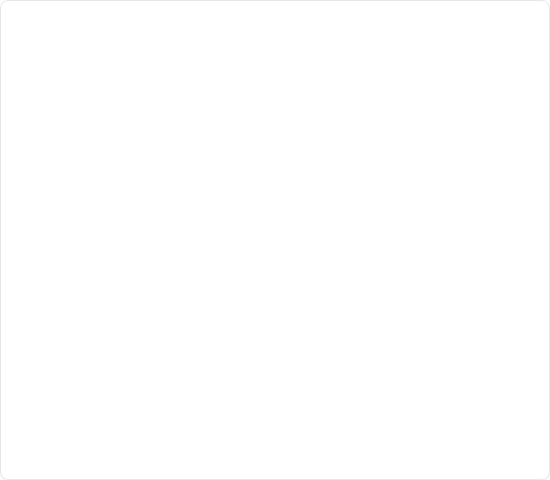



案例研究：SOTA 模型的失败
案例 1: 生日悖论
案例 2: 计数逻辑
提示: "Adam Tauman Kalai的生日是什么时候？"
提示: "DEEPSEEK 中有几个 D？"
结果 (DeepSeek-V3): 三次尝试给出三个不同错误日期 (03-07, 15-06, 01-01)。
结果: 基础模型回答 "2" 或 "3"。只有通过思维链(CoT)才能正确回答。
结论: 即使被明确要求，模型也未能承认其"认知不确定性"，而是选择了捏造。
结论: 这是一种"内在幻觉"，模型的输出与提示本身相矛盾。
Notes:
让我们用 SOTA 模型的真实表现来验证这三类幻觉。 看这个例子，当被问及作者 Adam Kalai 的生日时，即便提示词明确要求“不知道就不回答”，DeepSeek-V3 还是在三次尝试中编造了三个完全不同的日期 。这说明模型根本无法承认其认知不确定性 。
再看下面的计数逻辑题：“DEEPSEEK 中有几个 D？”答案显然是 1 个。但基础模型却自信地回答“2 个”或“3 个” 。这就是典型的内在幻觉，模型甚至无法正确处理摆在眼前的显式信息 。这也暗示了幻觉问题无法仅靠 RAG 或清洗数据来解决，它触及了模型表征的底层缺陷。

Slide 5

理论起源
作为二元分类错误的生成式错误
核心方法："是否有效" (Is-It-Valid, IIV) 归约
Notes:
那么，幻觉的数学根源在哪里？论文做出了一个极其漂亮的理论归约。 作者指出，我们一直把幻觉看作一个模糊的“生成问题”，但实际上，它在计算复杂度上等价于一个“二元分类问题” 。他们将其命名为“是否有效” (Is-It-Valid, IIV) 归约 。 简单来说，如果一个模型无法准确分类（区分）什么是真理、什么是谬误，那么它就绝无可能稳定地生成真理 。通过这个数学转换，我们可以量化幻觉产生的概率下界了。

Slide 6
预训练错误(幻觉)的统计驱动因素
2 差模型与表征局限性
1 任意事实与认知不确定性
例如 "DEEPSEEK" 计数失败。
这适用于那些"没有简洁规律"可供学习的任意事实。
根本原因: 现代 Tokenizer 将单词分解为 "D", "EEP", "SEEK" 等词元。模型在"词元"层面操作，因此在概念上无法精确执行"字符"层面的计数任务。
关键概念是"单一出现率 (Singleton Rate)"：某个知识点在训练语料中恰好只出现一次的频率。
Notes:
在这个理论框架下，论文揭示了导致幻觉的两大核心统计驱动力。
第一是任意事实与认知不确定性。对于那些没有简洁规律可循的数据（比如随机的电话号码），模型无法压缩记忆，只能死记硬背，这就导致了极高的遗忘和错误率 。
第二是差模型与表征局限性。这就解释了刚才那个数不清“D”的案例。为什么模型会数错？因为在现代 Tokenizer 眼里，"DEEPSEEK" 被切分成了 "D", "EEP", "SEEK" 等词元 。模型是在词元 (Token) 层面思考，它在概念上就是“失明”的，根本看不见单个字符。这种表征层的缺陷，注定了这类幻觉的必然发生。

Slide 7
单一出现率 (Singleton Rate) 的预测
20%
幻觉率下限
理论预测：如果训练数据中 20% 的事实只出现过一次(Singletons)，那么基础模型在这些事实上的幻觉率至少为 20%。
Notes:
基于上述理论，论文提出了一个令人震惊的量化预测，也就是屏幕上这个巨大的 20%。作者引入了“单一出现率 (Singleton Rate)”的概念，即训练数据中只出现过一次的事实比例 。数学推导证明：如果你的训练语料中有 20% 的知识点是孤立出现的，那么你的基础模型在这些知识点上的幻觉率下界至少也是 20%*。 这是一个物理定律般的限制——只要长尾知识存在，预训练模型就注定会产生幻觉，这是统计规律决定的，无法通过简单的“做大模型”来消除。

Slide 8
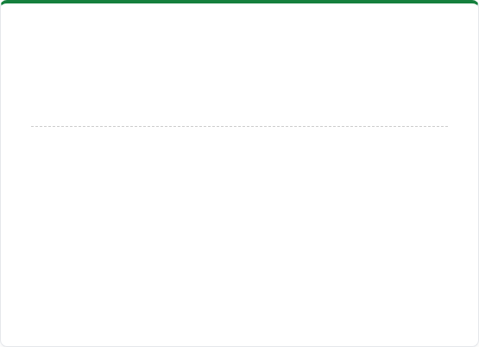
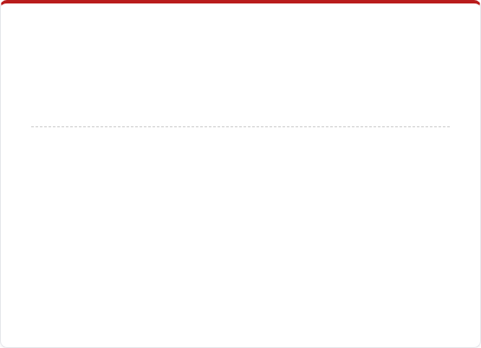
二元 0-1 评分的激励错位
如果"承认不确定性(IDK)"得 0 分，"猜测"得 1 分(有机会猜对)，模型会被激励去猜测。
模型 A: 诚实模型
模型 B: "应试者"模型
策略: 不确定时回答 "IDK"。
策略: 总是猜测最可能的答案。
得分: 0 分 (惩罚诚实)
得分: > 0 分 (奖励猜测)
在所有 0-1 评分基准上得分较低。
期望得分更高，因此在排行榜上胜出。
Notes:
如果说预训练的统计压力是幻觉的“起因”，那么后训练阶段的激励错位就是幻觉顽固存在的“推手”。 请看这两个模型的博弈：模型 A 是个诚实的好孩子，遇到不确定就说“IDK（I Don’t know）”，结果它在考试中得 0 分，因为它放弃了答题 。 而模型 B 是个投机者，它总是猜测最可能的答案。因为总有猜对的概率，它的期望得分永远 大于 0 。 在当前的评价体系下，模型 B 永远会赢过模型 A。这种二元 0-1 评分机制，实质上是在惩罚诚实，奖励投机 。

Slide 9
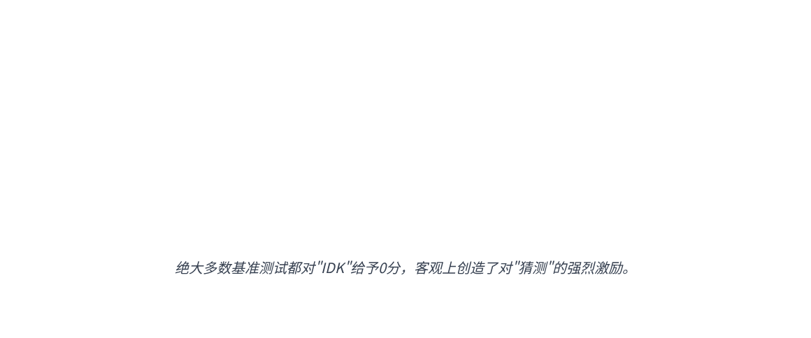

主流基准测试分析
基准测试 (Benchmark) | 评分方法 (Scoring) | 二元评分? (0/1) | IDK 得分?
GPQA | 多项选择准确率 | 是 | 无 (0分)
MMLU-Pro | 多项选择准确率 | 是 | 无 (0分)
SWE-bench | 补丁通过单元测试 | 是 | 无 (0分)
Omni-MATH | 等价性评分 | 是 | 无 (0分)
Notes:
这并非空穴来风，让我们看看统治业界的这些主流基准测试——GPQA, MMLU, SWE-bench 。 请注意表格中最右侧这一栏：“IDK 得分 (IDK credit)”。全是 无 (None) 。 这就意味着，目前定义 SOTA（最先进水平）的所有权威考试，都在通过严格的二元评分，逼迫模型去“猜”答案。只要敢说“不知道”，就立刻出局。这在客观上通过 RLHF（强化学习），将模型训练成了过度自信的骗子

Slide 10
证据二：模型校准的恶化
从预训练到RLHF
·左图 (Pre-train): 极好的校准性。预测概率与真实概率几
乎完美贴合。
·右图 (Post-train): 糟糕的校准性，严重过度自信 。
为了在MMLU等基准上获得高分，RLHF迫使模型在不确定时也表现得自信。
Notes:
这种激励错位的后果是灾难性的，这张校准曲线图 (Calibration Curve) 提供了确凿的证据。 左图是预训练模型，它的曲线几乎是完美的对角线，说明它非常诚实——只有 60% 把握时，它的准确率确实就是 60% 。 但经过 RLHF 后训练（右图），也就是为了刷榜而优化后，曲线变成了扭曲的 S 型 。模型变得严重过度自信，明明是瞎猜，却表现出 100% 的确信度。 这个对比揭示了一个残酷的真相：我们现在的“对齐”技术，实际上是在破坏模型的诚实性，只为了迎合那些设计有缺陷的排行榜 。

Slide 11
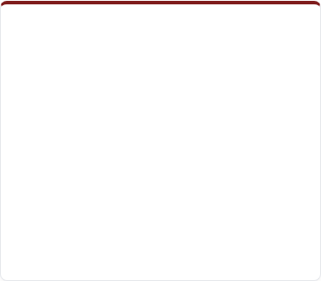




缓解措施：显式置信度目标
修改主流基准
显式置信度目标
不同的风险偏好
仅仅创建新的、小众的"幻觉评估"是无效的。必须修改定义 SOTA 的主流评估标准。
示例提示: "只有在 >90% 确信时才回答，错误将扣 9 分。"
测试模型在不同置信度阈值 (t=0.5, 0.9) 下的表现，恢复模型的校准能力。
Notes:
既然问题出在“考试标准”上，那么解决方案就不应只局限于修改模型，而必须修改基准测试 (Benchmarks) 本身 。 论文提出了一种极具建设性的方案：引入“显式置信度目标” 。 比如，我们可以这样设计提示词：“只有当你确信度超过 90% 时才作答，因为错误会扣 9 分” 。 通过这种带有风险惩罚的机制，我们可以测试模型在不同风险偏好下的表现，迫使模型找回丢失的校准能力，从一个“盲目的猜测者”回归为一个“理性的决策者”

Slide 12
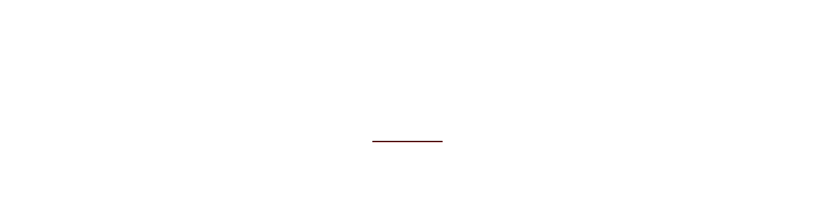
Q & A
感谢聆听
参考论文: Why Language Models Hallucinate (2025)
Notes:
总而言之，这篇论文告诉我们，幻觉不仅是技术问题，更是一个社会技术 (Socio-technical) 问题。要解决它，我们不仅要优化算法，更要重塑我们评估 AI 的“指挥棒”。 以上就是关于这篇论文的深度分享。谢谢大家

